Slide 1
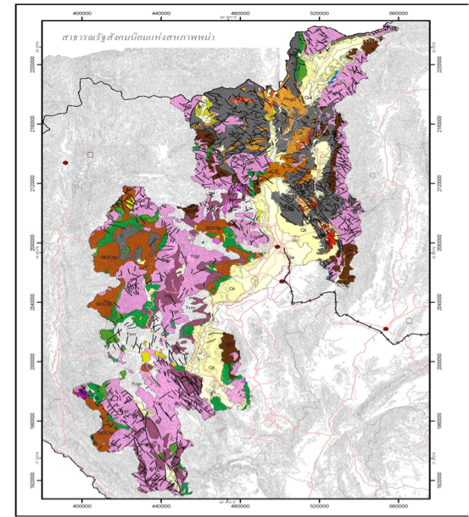
บทที่ 6 แผนที่ภูมิประเทศและแผนที่ธรณีวิทยา
(Topographic map and Geologic map)
แผนที่ธรณีวิทยา

Slide 2
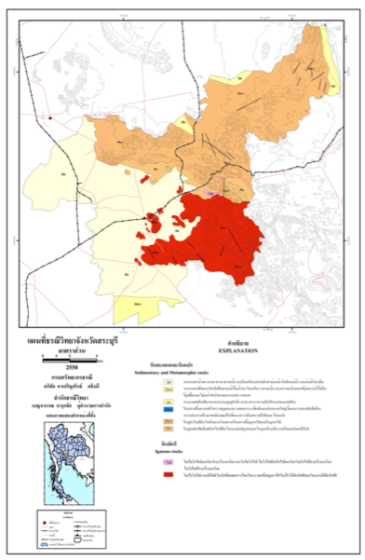
แผนที่ธรณีวิทยา
แผนที่ธรณีวิทยา มีสัญลักษณ์และคำอธิบาย ดังนี้
1. สัญลักษณ์ที่ใช้แสดงข้อมูลของหิน
1.1 สัญลักษณ์แสดงอายุหิน
1.2 สัญลักษณ์แสดงหน่วยหินและชนิดของหิน
2. สัญลักษณ์แสดงโครงสร้างทางธรณีวิทยา
Notes:
นักธรณีวิทยาได้สำรวจหินโผล่และโครงสร้างทางธรณี เพื่อรวบรวมข้อมูลทางธรณีวิทยาของหน่วยหินในพื้นที่ และบันทึกลงในแผนที่ธรณีวิทยา โดยใช้สัญลักษณ์ควบคู่กับคำอธิบายข้อมูลทางธรณีวิทยา

Slide 3
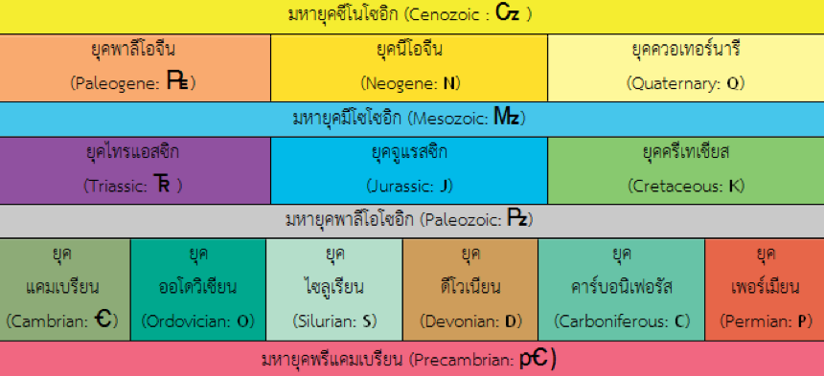
แผนที่ธรณีวิทยา
1. สัญลักษณ์ที่ใช้แสดงข้อมูลของหิน
1.1 สัญลักษณ์แสดงอายุหิน ใช้ตัวอักษรและสีแทนอายุหินเทียบตามมาตราธรณีกาล
Notes:
สัญลักษณ์แสดงอายุหิน ประกอบด้วยตัวอักษรที่มีลักษณะคล้ายตัวอักษรภาษาอังกฤษตัวพิมพ์ใหญ่ และสี ใช้แทนอายุหินตามมาตราธรณีกาล ทั้งนี้เฉดสีที่ใช้ในแผนที่ธรณีวิทยาของแต่ละประเทศอาจแตกต่างกัน

Slide 4
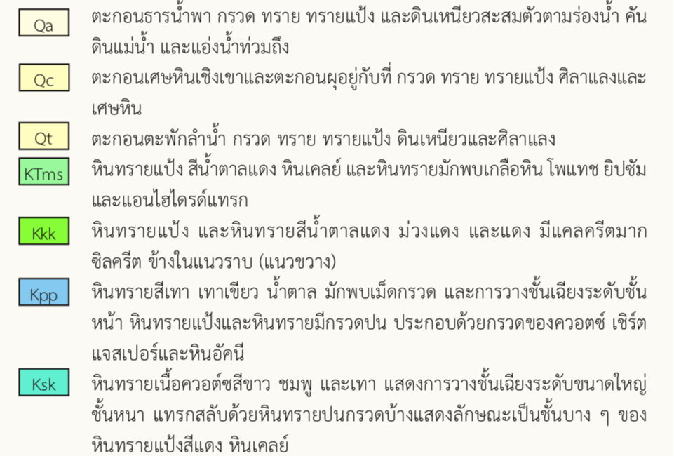
แผนที่ธรณีวิทยา
1.2 สัญลักษณ์แสดงหน่วยหินและชนิดของหิน
อายุ
สัญลักษณ์และสีของหน่วยหิน
ชื่อหน่วยหิน
อายุน้อย
สัญลักษณ์แสดงหน่วยหินเรียงลำดับอายุน้อยไปอายุมากจากบนลงล่าง
อายุมาก
ชนิดหินที่พบเป็นส่วนใหญ่
ชนิดหินที่พบเป็นส่วนน้อย
หน่วยหินแต่ละหน่วย เรียงลำดับชนิดของหินที่พบเป็นส่วนใหญ่ไว้ในลำดับต้น ๆ
Notes:
แผนที่ธรณีวิทยาแสดงข้อมูลหน่วยหินของหินตะกอนและหินแปร จะใช้อักษรที่แตกต่างกันตามชื่อหน่วยหิน เช่น Ps โดย P หมายถึง หินที่มีอายุอยู่ในเพอร์เมียน และ s หมายถึง กลุ่มหินสระบุรี ซึ่งเป็นกลุ่มหินที่พบในบริเวณจังหวัดสระบุรี ประกอบด้วยหินชนิดต่าง ๆ เช่น หินปูน หินเชิร์ต หินดินดาน หินทราย นอกจากนี้ยังใช้โทนสีแตกต่างกันตามหน่วยหิน
นอกจากนี้แผนที่ธรณีวิทยายังแสดงข้อมูลลักษณะการสะสมตัวของตะกอนในช่วงที่ตะกอนยังไม่แข็งตัวเป็นหิน เช่น Qm โดย Q หมายถึง ตะกอนที่สะสมตัวในยุคควอเทอร์นารี และ m หมายถึง ตะกอนชายฝั่งทะเล

Slide 5
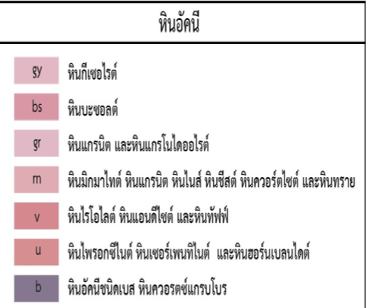
แผนที่ธรณีวิทยา
1.2 สัญลักษณ์แสดงหน่วยหินและชนิดของหิน
ใช้อักษรย่อแสดงชนิดของหิน และใช้เฉดสีต่างกันตามชนิดของหินอัคนี

Slide 6
แผนที่ธรณีวิทยา

Slide 7
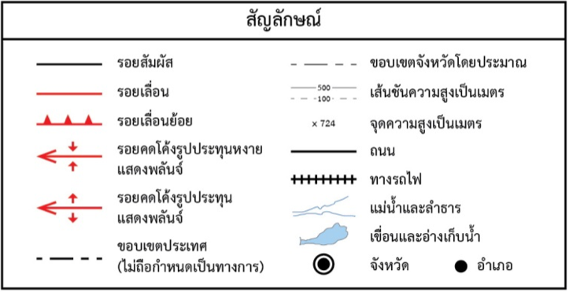
แผนที่ธรณีวิทยา
2. สัญลักษณ์แสดงโครงสร้างทางธรณี
Notes:
โครงสร้างทางธรณีเป็นข้อมูลสำคัญที่แสดงให้เห็นว่าบริเวณต่าง ๆ เคยมีการเปลี่ยนแปลงทางธรณีวิทยาเกิดขึ้น เช่น ชั้นหินคดโค้ง รอยเลื่อน ซึ่งทำให้ทราบว่าพื้นที่บริเวณนี้เคยได้รับผลจากการเคลื่อนที่ของเปลือกโลกมาก่อน

Slide 8
แผนที่ธรณีวิทยา
สรุป
แผนที่ธรณีวิทยาแสดงข้อมูลหินที่พบในแต่ละพื้นที่ ซึ่งแบ่งเป็นข้อมูลหินตะกอนและหินแปรกับข้อมูลหินอัคนี โดยแสดงข้อมูลหน่วยหิน ชนิดหิน และอายุหินตามมาตราธรณีกาล โดยใช้สัญลักษณ์ที่แตกต่างกัน ได้แก่ สัญลักษณ์ที่คล้ายกับตัวอักษรภาษาอังกฤษ สี นอกจากนี้ในแผนที่ธรณีวิทยายังแสดงข้อมูลโครงสร้างทางธรณี ซึ่งส่วนใหญ่ใช้สัญลักษณ์แบบเส้น

Slide 9
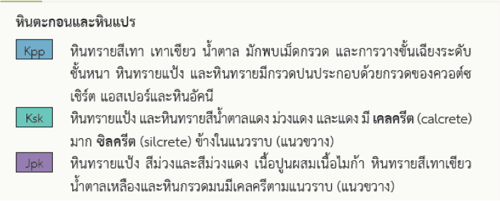
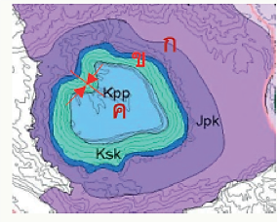
แผนที่ธรณีวิทยา
Notes:
จากรูป พิจารณาสัญลักษณ์แสดงหน่วยหินในบริเวณ ก ข และ ค และตอบคำถามต่อไปนี้
บริเวณใดที่หน่วยหินเกิดในยุคแตกต่างจากบริเวณอื่น แนวคำตอบ บริเวณ ก
จากข้อ 1 หินบริเวณดังกล่าว มีหินชนิดใดเป็นส่วนใหญ่
แนวคำตอบ หินทรายแป้ง
หินในบริเวณ ก ข ค เป็นหมวดหินเดียวกันหรือไม่ ทราบได้จากสัญลักษณ์ใด แนวคำตอบ ค ไม่ใช่หินหมวดเดียวกับ ก และ ข ทราบได้จากสัญลักษณ์แสดงหน่วยหิน

